Slide 1


M1
P1
M2
Final Model
Training Data
P2
Final Prediction
M3
P3
第13屆 iT邦幫忙 鐵人賽
10程式中
AI & Data 組

Slide 2
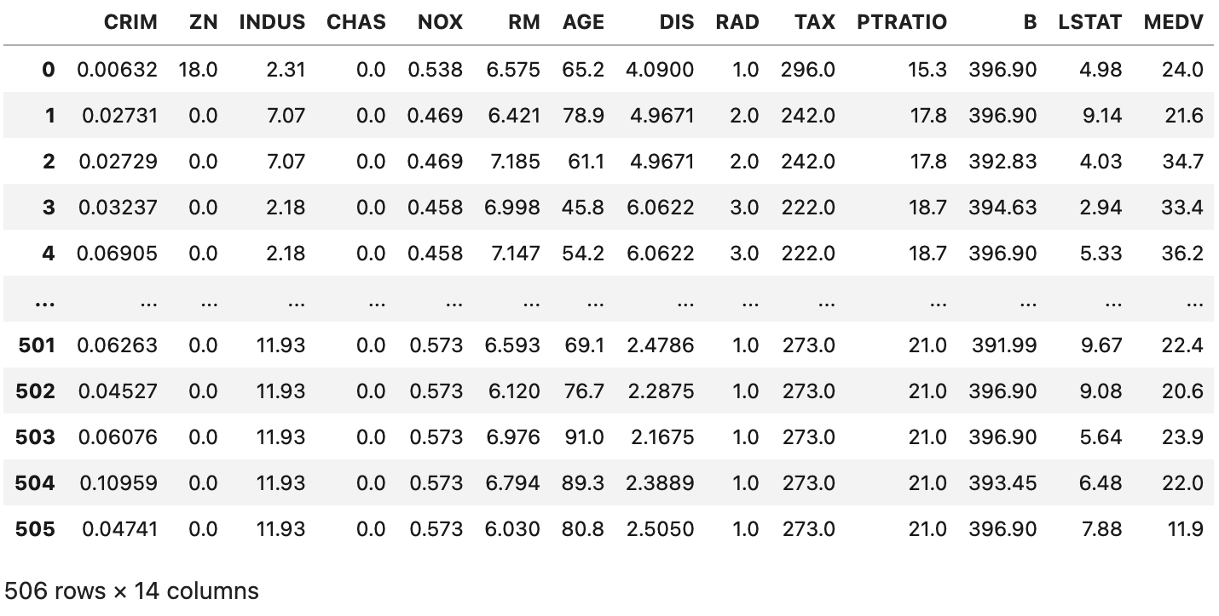
第13屆 iT邦幫忙 鐵人賽
10程式中
AI & Data 組

